Slide 1
সকলকে শুভেচ্ছা

Slide 2
পরিচিতি
মো: আব্দুল মালেক
সহকারী শিক্ষক (কম্পিউটার)
কাজী আব্দুল মাজেদ একাডেমী
পাংশা, রাজবাড়ী।
মোবাইল : ০১৭১৭-০০২১৫১
ই-মেইল : abdulmalek1972p@gmail.com
Website: www.teachersnews24.com
শ্রেণি : অষ্টম
বিষয় : চারু ও কারুকলা

Slide 3
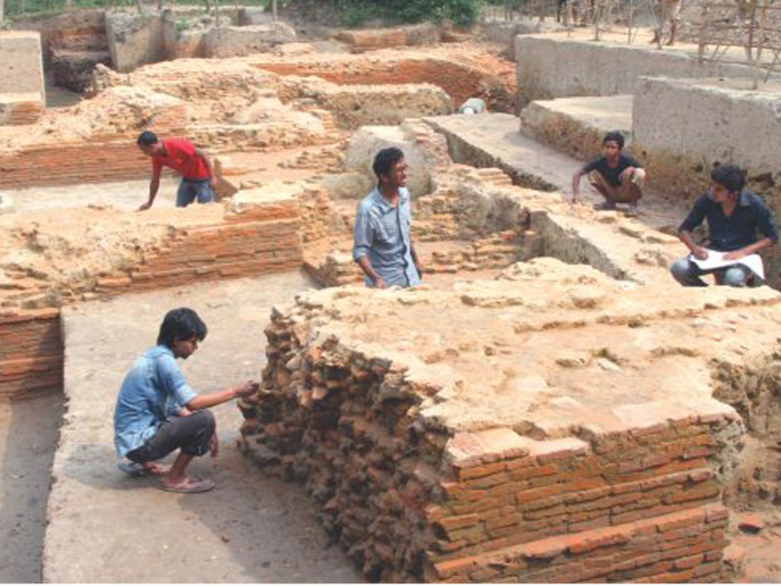
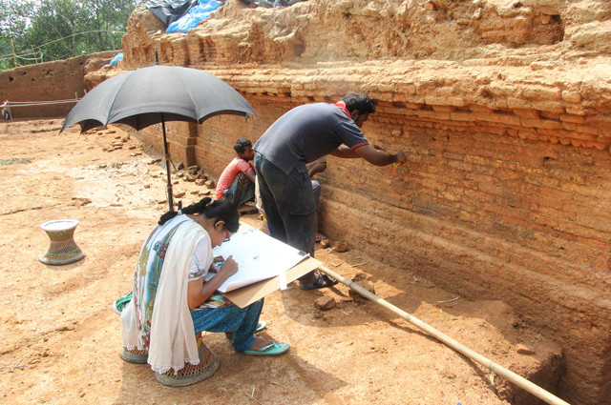
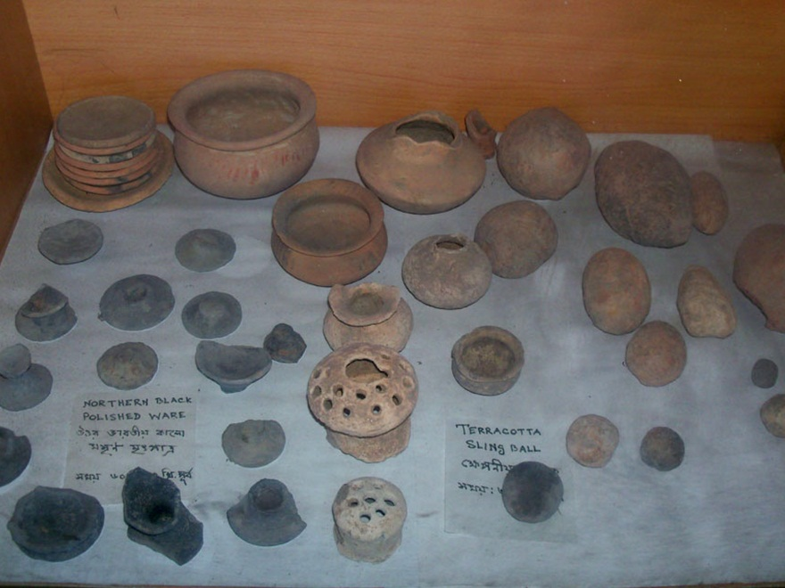
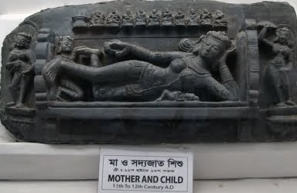
এসো কিছু আলোকচিত্র দেখি
প্রত্নতাত্ত্বিক খননকাজ
প্রত্নতাত্ত্বিক খননকাজ
ব্যবহার্য প্রাচীন তৈজসপত্র
কালোপাথরের মুর্তি

Slide 4
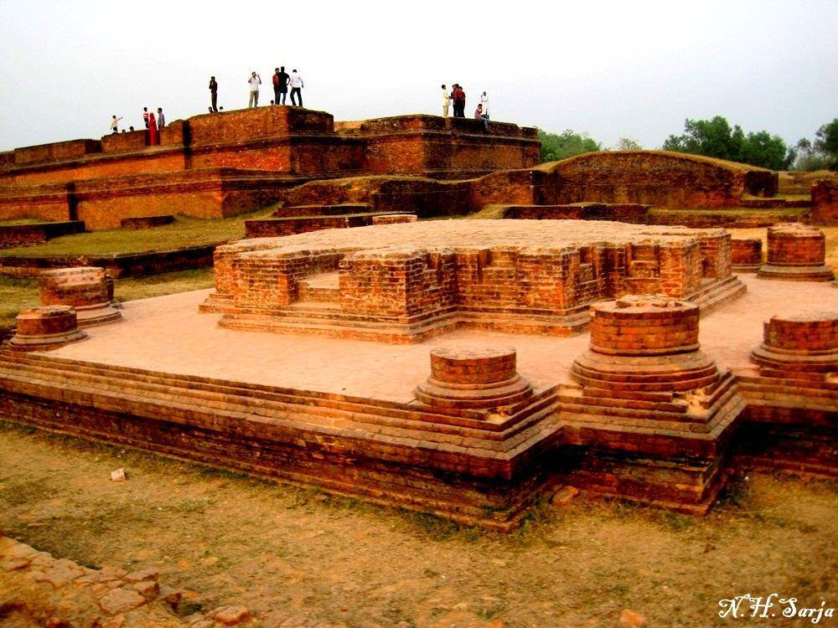
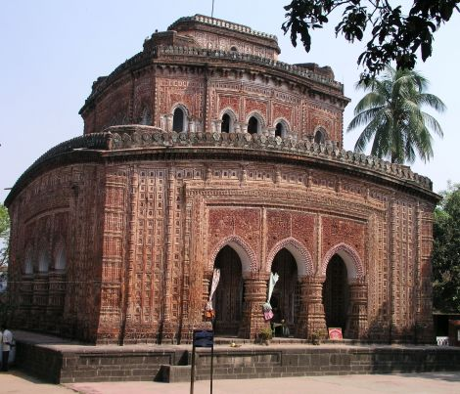
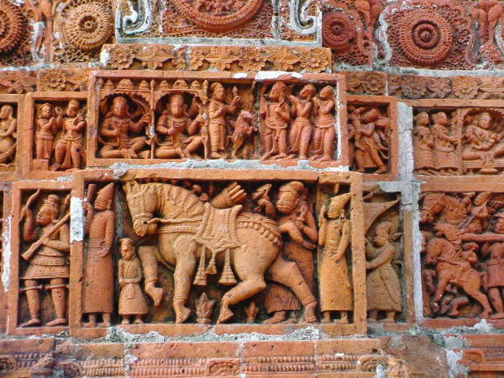
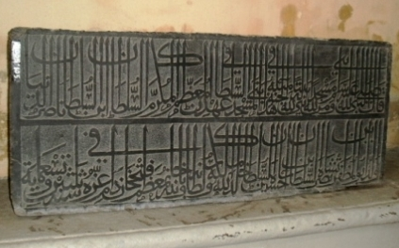
প্রাচীন স্থাপত্য ময়নামতি
প্রাচীন স্থাপত্য ষাটগম্বুজ মসজিদ
পোড়ামাটির ফলকচিত্র
শিলালিপি

Slide 5
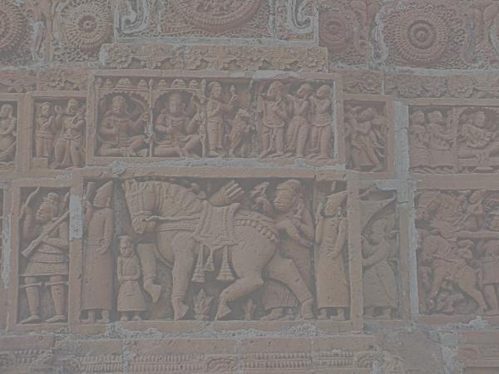
বাংলাদেশের প্রাচীন শিল্পকলা
ও
ঐতিহ্যের পরিচয়

Slide 6
শিখনফল
আজকের পাঠ শেষে শিক্ষার্থীরা…
বাংলাদেশের প্রাচীন স্থাপত্যকলা ও দর্শনীয় স্থানগুলোর নাম বলতে পারবে
বাংলাদেশের প্রাচীন শিল্পকলার উদাহরণ দিতে পারবে
প্রাচীন শিল্পকর্মগুলো নষ্ট বা ধ্বংস হবার কারণ বলতে পারবে

Slide 7
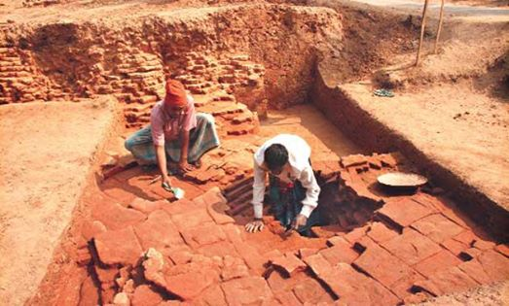
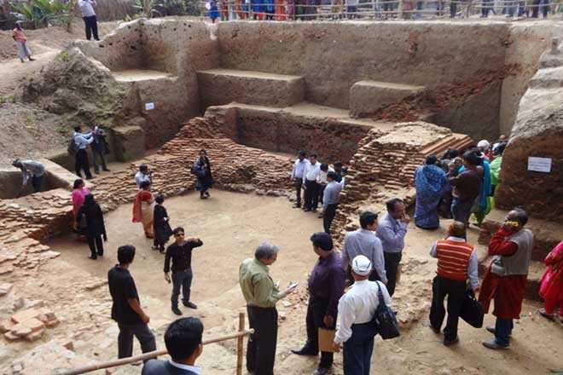
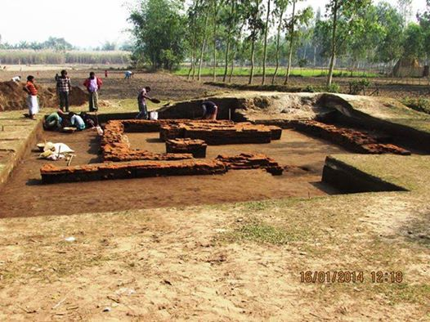
প্রাচীন শিল্পকর্মগুলো কীভাবে উদ্ধার করা হয়
প্রত্নতাত্ত্বিক খনন কাজের মাধ্যমে

Slide 8
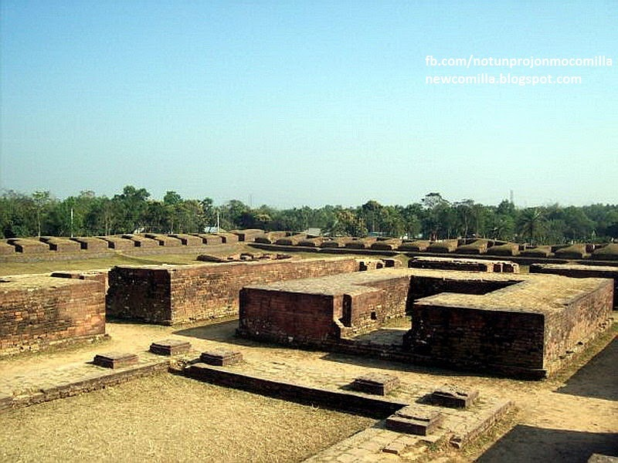
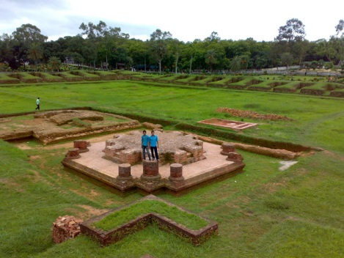
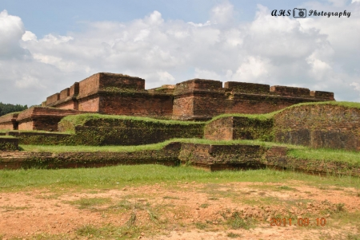
কুমিল্লার ময়নামতি

Slide 9
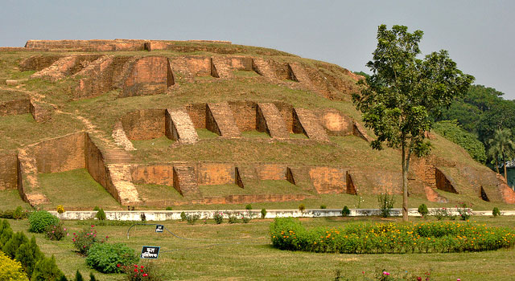
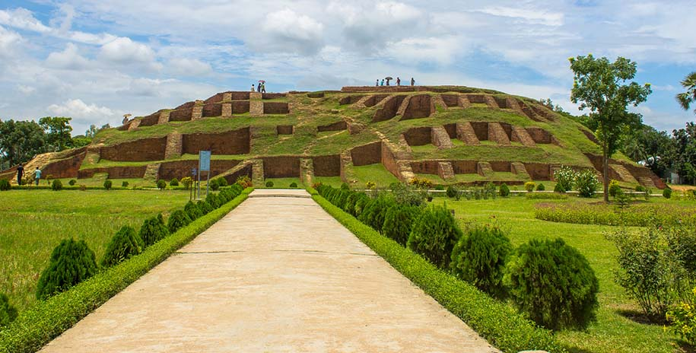
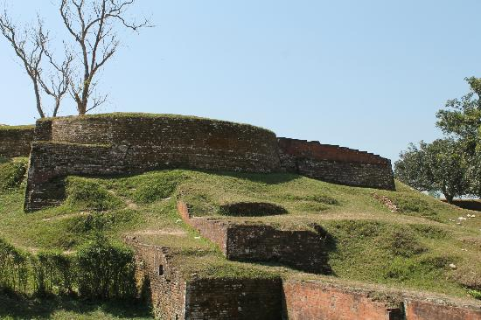
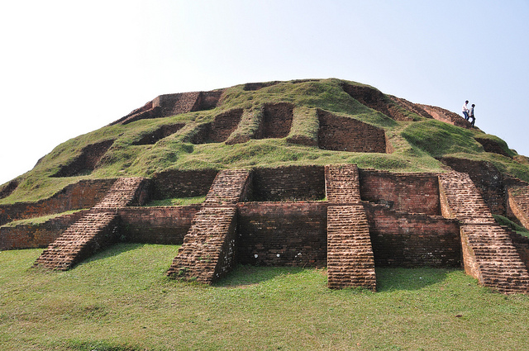
বগুড়ার মহাস্থানগড়

Slide 10
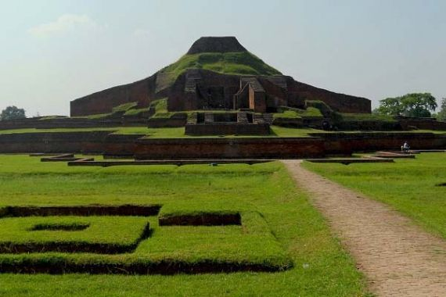
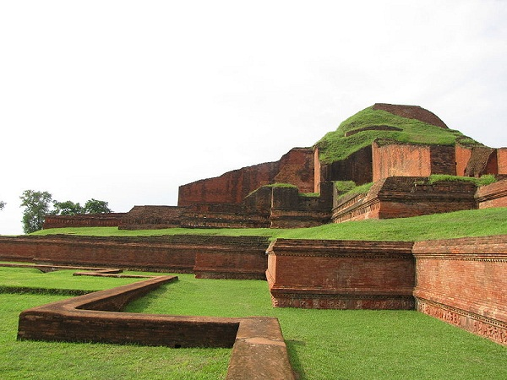
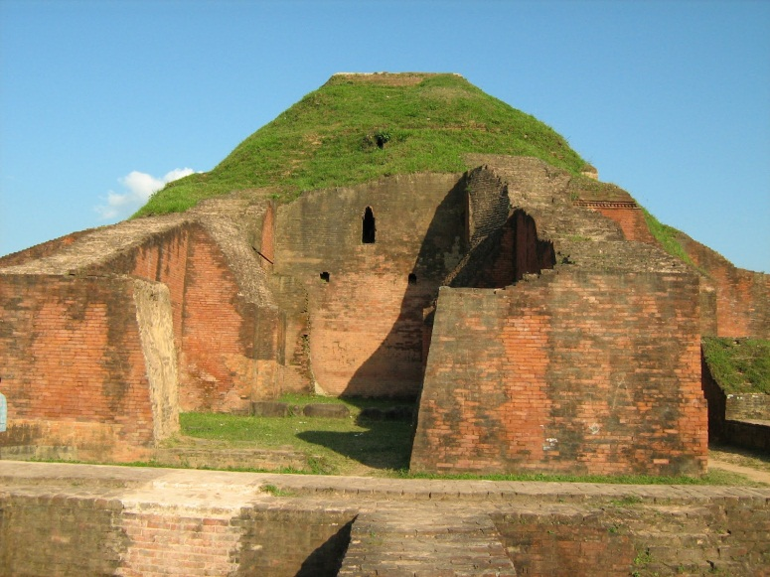
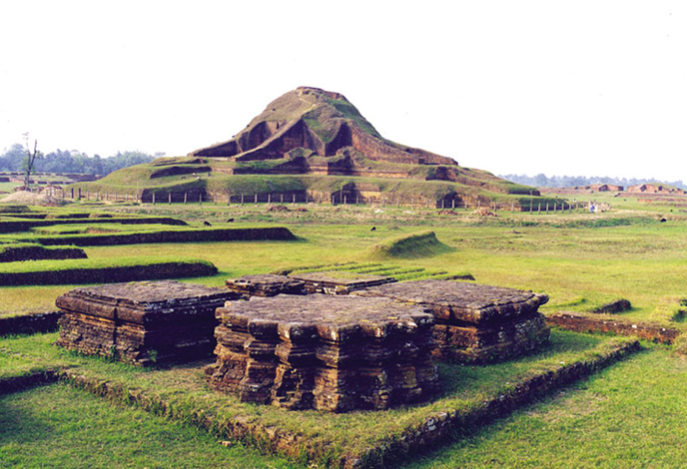
রাজশাহীর পাহাড়পুর

Slide 11
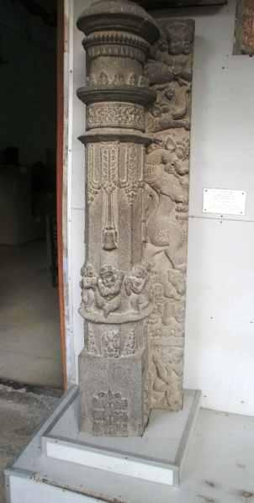
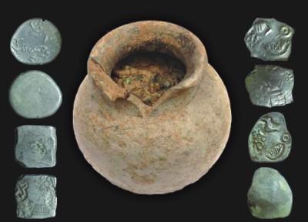
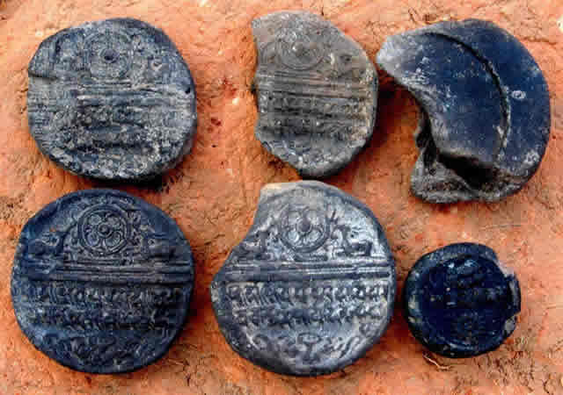
উদ্ধারকৃত কিছু প্রাচীন শিল্পকর্ম
শিলালিপি বা পাথরে উৎকীর্ণ লেখা
পিলার
হাড়ি
মুদ্রা

Slide 12
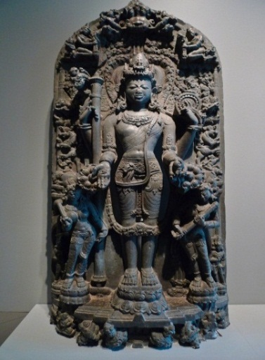
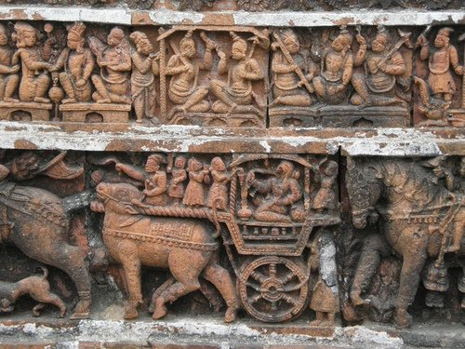
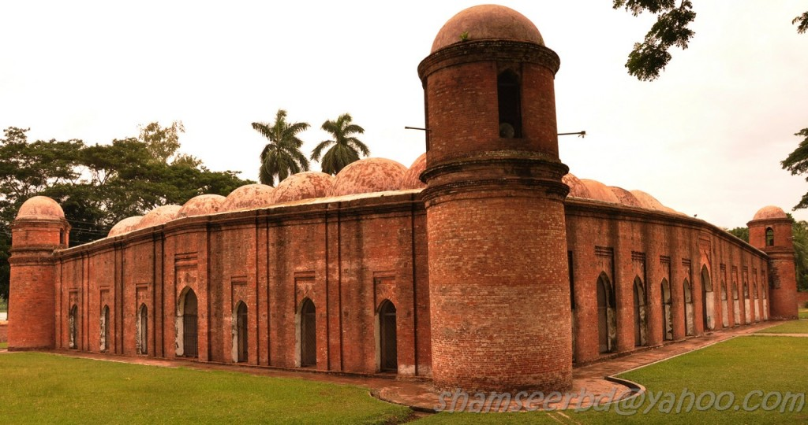
বাংলাদেশের প্রাচীন শিল্পকলা
প্রাচীন মুদ্রা
কালো পাথরের মূর্তি
পোড়া মাটির ফলকচিত্র
কান্তজির মন্দির
ষাট গম্বুজ মসজিদ

Slide 13
একক কাজ
বাংলাদেশের প্রাচীন শিল্পকলা ধ্বংস হবার কারণগুলো উল্লেখ কর

Slide 14
মূল্যায়ন
১. বাংলাদেশের গড় অঞ্চল খনন করে কয়টি জনপদ
আবিস্কৃত হয়েছে ?
২. শিল্প নৈপুণ্য ও কারুকাজে উল্লেখযোগ্য
বাংলাদেশের প্রাচীন শিল্পকর্ম কোনটি ?
৩. কোন প্রাচীন স্থাপত্যশিল্পে টেরাকোটার ব্যবহার বেশি দেখা
যায় ?

Slide 15
বাড়ির কাজ
বাংলাদেশের প্রাচীন শিল্পকলা এবং স্থাপত্যশিল্পের উপর একটি তালিকা প্রস্তুত কর

Slide 16
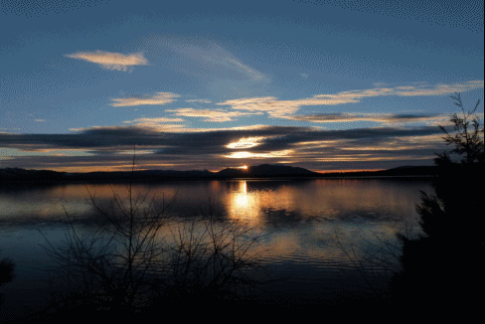
ধন্যবাদ
সবার জন্য শুভ কামনা

